Slide 1
A jelnyelv és a jelnyelvi kommunikáció

Slide 2
Bimbi Fruzsina jelnyelvi tolmács
Magyar Máltai Szeretetszolgálat Győr-Moson-Sopron megyei Jelnyelvi Tolmácsszolgálata

Slide 3
Gyakran Ismételt Kérdések

Slide 4
GYÍK
Nehéz megtanulni a jelnyelvet?
Igen.
Mennyi idő megtanulni?
4 és fél év.
Mindenki ugyanúgy jelel a világon? Nem.
Konklúzió: szükség van tolmácsra legalább 4 és fél évig.

Slide 5
Mit tud a tolmács? Mit nem tud a tolmács?
TUD:
-tolmácsolni
-tájékoztatást adni
-együtt gondolkodni az ügyféllel
-megoldási lehetőségeket kínálni
-tapasztalatot megosztani
NEM TUD:
-várni
-megjegyezni az előző tolmácsolás tartalmát
-elmondani másoknak a tolmácsolás tartalmát
-intézkedni és dönteni az ügyfél helyett

Slide 6
Hol tolmácsolunk?
Tolmácsirodában
Ügyfél lakásán
Bármilyen helyszínen az élet MINDEN területén

Slide 7
Kinek tolmácsolunk?
Jelnyelv használóknak és nem jelnyelvhasználóknak is!
Jelnyelvhasználók nem csak hallássérültek lehetnek
A hallássérültek nem feltétlenül jelnyelvhasználók

Slide 8
Hogyan tolmácsolunk?
Magyar jelnyelv
Jelesített magyar nyelv
Ujjábécé (fonomimika, daktil)
Magyar nyelvű beszéd vizualizálása
Magyar nyelvű, hangzó beszéd írásba foglalása
Taktilis jelnyelv
Lorm-ábécé
Braille-írás
Braille-írás taktilis formája
Tadoma vibrációs módszer

Slide 9
Hogyan lehet tolmácsot kérni?
Személyesen
Telefonon (tolmács, diszpécser)
E-mailen
Skype-on, Viberen, SMS-ben, postai levélben
Meg kell adni a tolmácsolás:
Időpontját
Pontos címét
Várható időtartamát
Módját
És a megrendelő nevét és elérhetőségét!

Slide 10
Mennyibe kerül és ki kérheti?
Bárki kérheti
Regisztrált ügyfelek: 120 óra / év ingyenes
Nem regisztrált ügyfeleknek: rendeletben meghatározott áron

Slide 11
Mi történik hivatali időn kívül?
ÜGYELET:
életveszély, vagyoni kárt okozó esemény, baleset esetén hívható telefonszám bármikor hivatali időn kívül, valamint hétvégén és ünnepnapokon is
Minden megyében van

Slide 12
Hol érhető el ez a sok információ?
Interneten: adott megye és „jelnyelvi tolmácsszolgálat”
Tolmácsszolgálatok honlapján
Szolgáltatási rendben

Slide 13
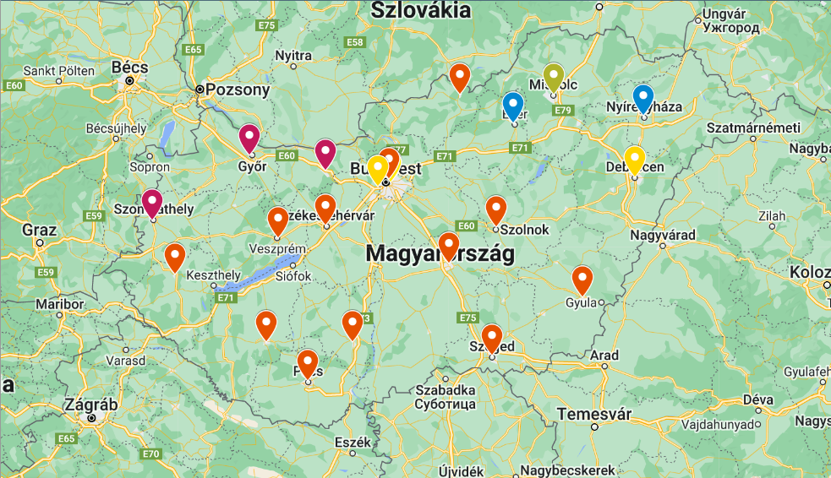
Jelnyelvi tolmácsszolgálatok

Slide 14
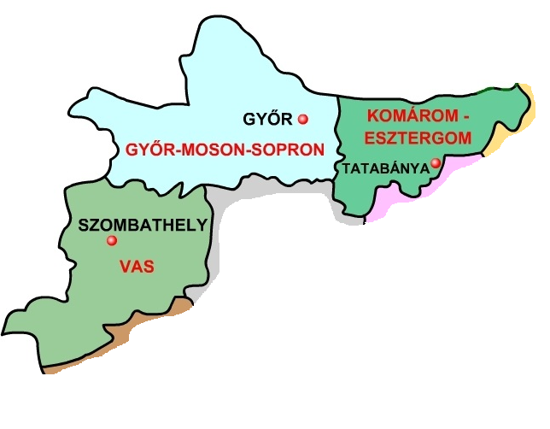
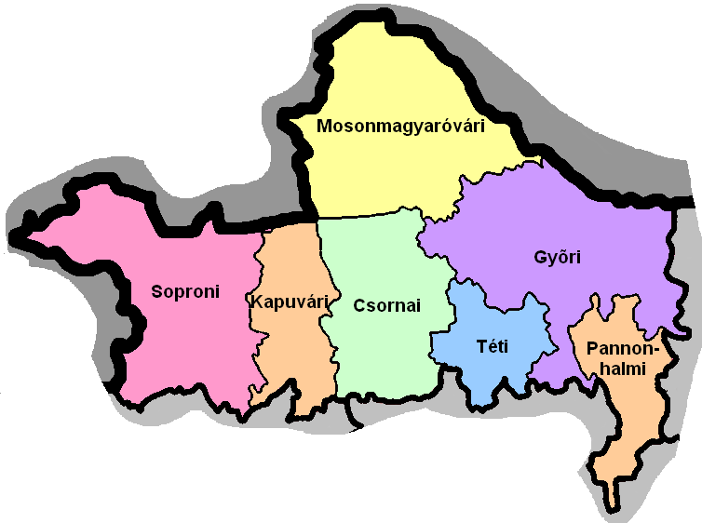
Nyugat-Dunántúli Régió
Győr-Moson-Sopron megye

Slide 15
Tud-e a tolmács egyszerre beszélni és jelelni?
Igen !

Slide 16
Köszönöm a figyelmet!
Elérhetőségek
E-mail: gyor@jtsz.hu
Facebook: Jelnyelvi Tolmácsszolgálat Gyms
Skype: gyoritolmacsszolgalat
Telefon: +36 30 560 17 47

